Slide 1

OpenCV 기초 강좌
2022. 7. 19.

Slide 2
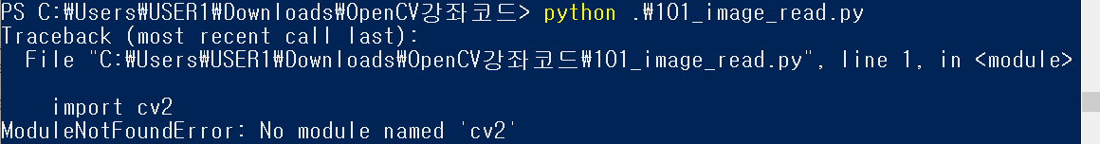
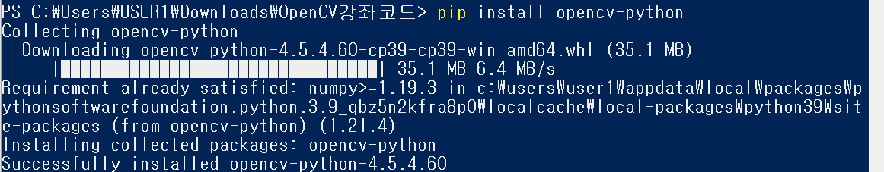
OpenCV 파이썬 라이브러리 설치
PC에 파이썬이 설치되어 있는지 확인
설치되지 않았으면, 앱스토어에서 설치하기 (python 3.x.x 버전)
OpenCV 파이썬 버전 설치
>pip install opencv-python

Slide 3
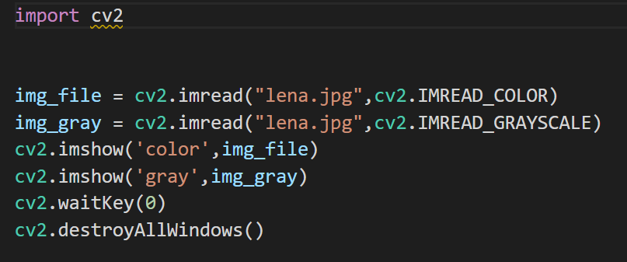
이미지 읽기 및 디스플레이
OpenCV를 이용해서 PC 디스크에서 이미지 읽기 및 디스플레이 하기
cv2.imread()
cv2.imshow()
cv2.waitKey()

Slide 4
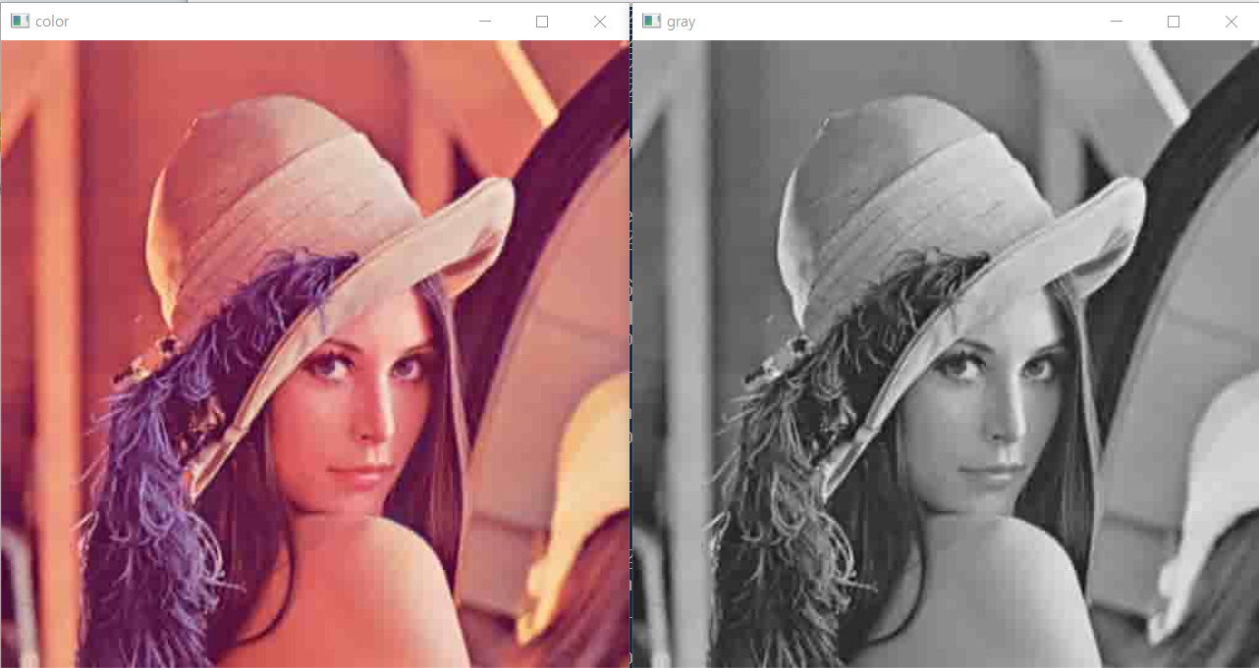
이미지 컬러/흑백 읽기
디스크의 이미지를 컬러로 읽어서 디스플레이 하기
흑백(그레이 스케일)로 읽어서 디스플레이 하기
cv2.imread()
cv2.IMREAD_COLOR
cv2.IMREAD_GRAY

Slide 5
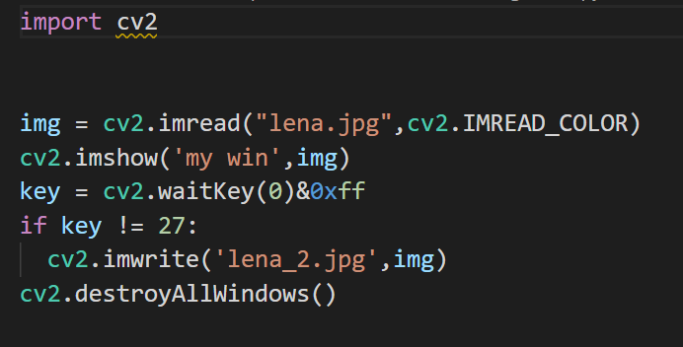
이미지 저장하기
디스크에서 읽은 이미지를 다른 이름으로 디스크에 다시 저장하기
cv2.imwrite()

Slide 6
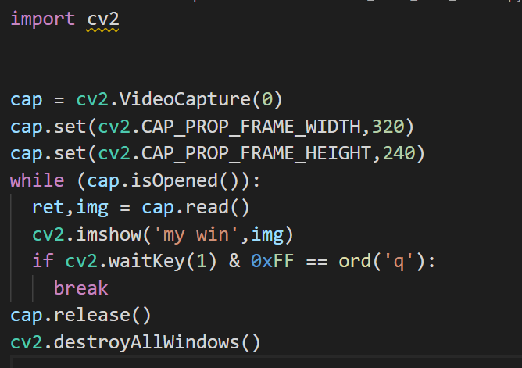
카메라 동영상 촬영
카메라로 입력되는 이미지를 동영상으로 재생하기
cv2.VideoCapture()
cap.set()
cap.read()
cap.isOpened()
cap.release

Slide 7
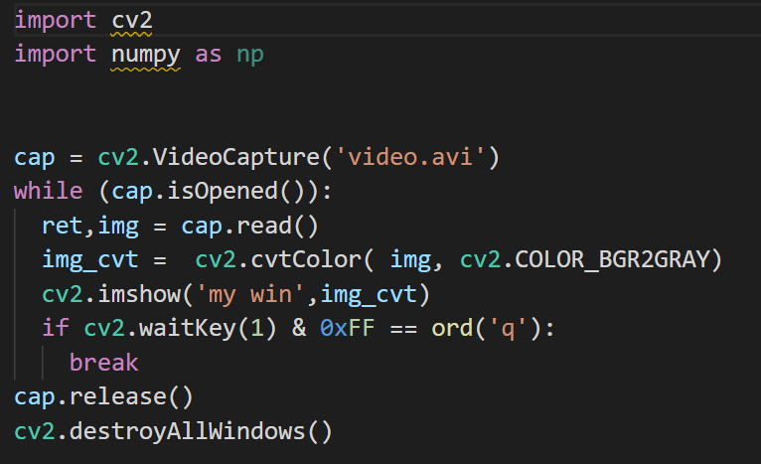
동영상 파일 플레이
OpenCV를 이용해서 동영상 파일을 플레이 하기
cv2.cvtColor로 이미지 변환해 보기
cv2.cvtColor()

Slide 8
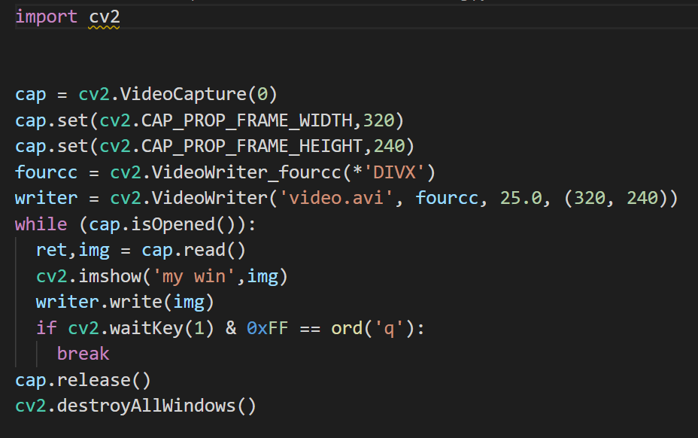
동영상 레코딩 하기
OpenCV를 이용해서 카메라로 촬영한 동영상 저장하기
cv2.VideoWriter_fourcc()
cv2.VideoWriter()

Slide 9
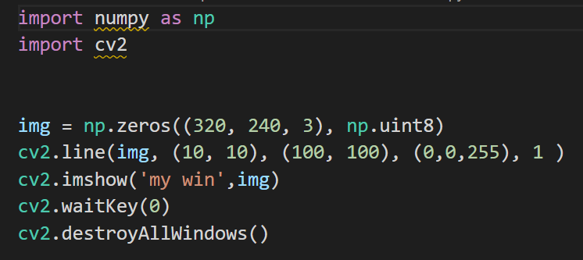
화면에 선그리기
OpenCV를 이용해서 디스플레이에 선 그리기
cv2.line()
np.zeros()

Slide 10
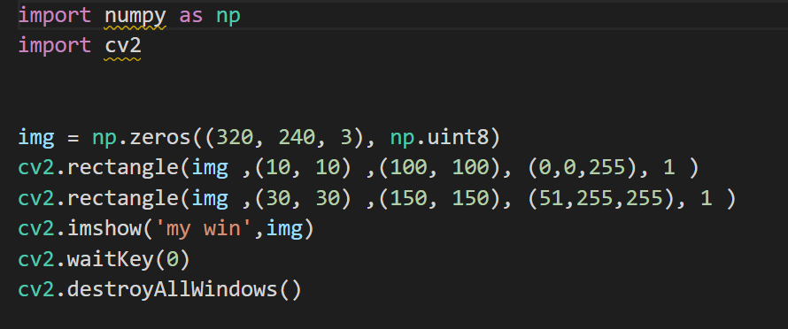
화면에 사각형그리기
OpenCV를 이용해서 디스플레이에 사각형 그리기
cv2.rectangle()
np.zeros()

Slide 11
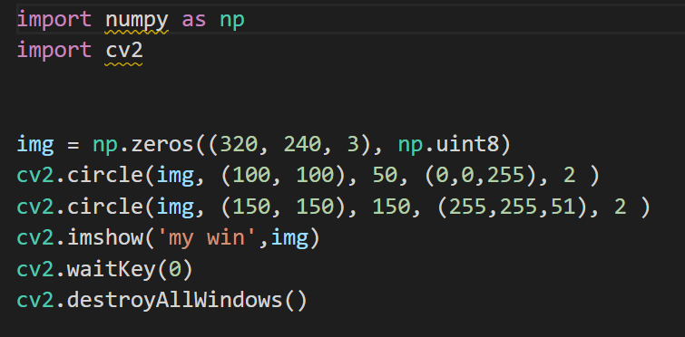
화면에 원 그리기
OpenCV를 이용해서 디스플레이에 원그리기
cv2.circle()
np.zeros()

Slide 12
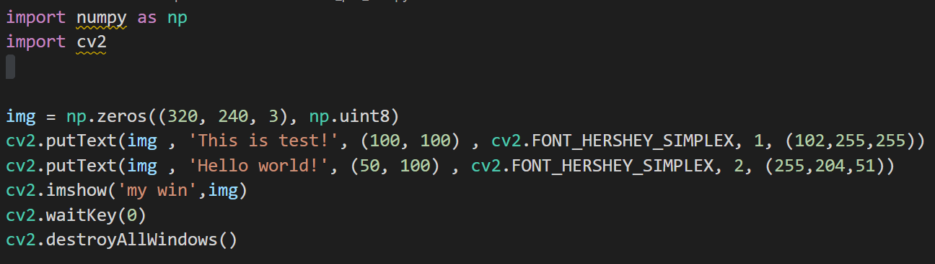
화면에 글자 넣기
OpenCV를 이용해서 디스플레이에 굴자 넣기
cv2.puText()
np.zeros()

Slide 13
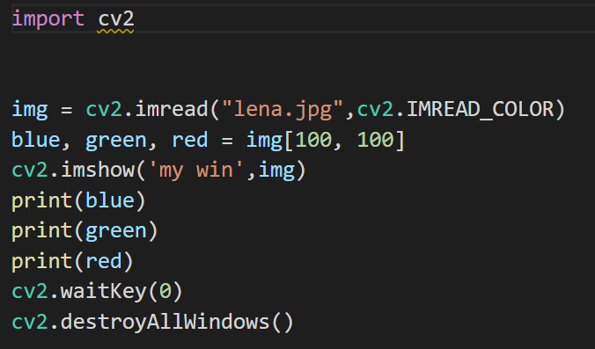
이미지 픽셀값 얻어오기
OpenCV를 이용해서 이미지의 픽셀값을 읽어오기
Blue, green, red = img[100, 100]

Slide 14
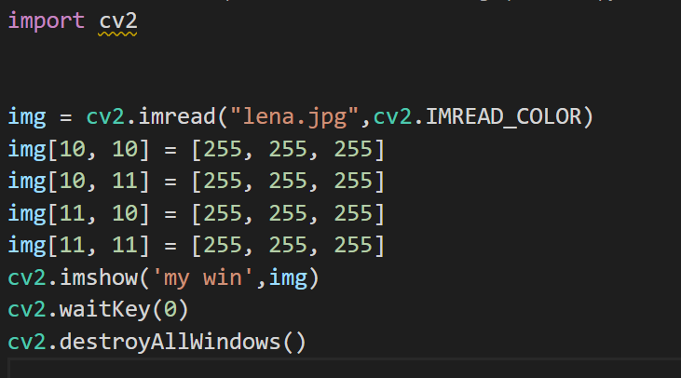
이미지 픽셀값 바꾸기
OpenCV를 이용해서 이미지의 픽셀값을 바꾸기
Img[10, 10] = [ 255, 255, 255]

Slide 15
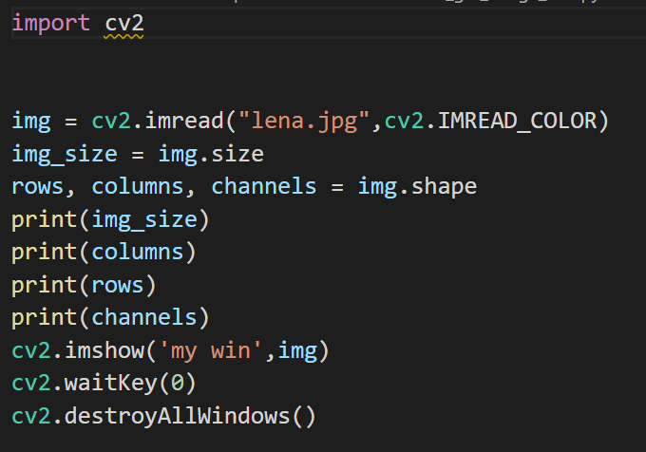
이미지 크기 정보 얻기
이미지의 크기, 높이, 넓비, 색상채널 정보 얻기
img.size
img.shape

Slide 16
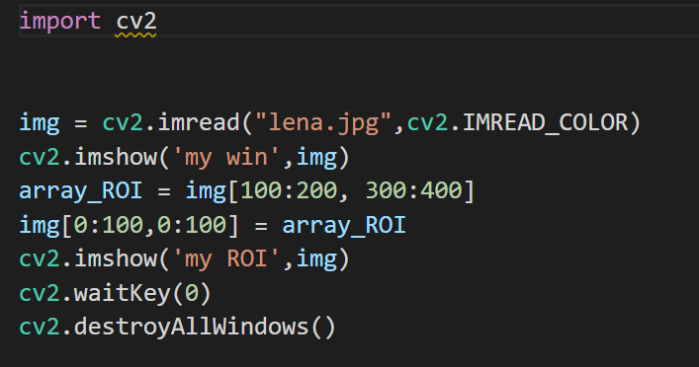
이미지에서 특정 지역을 가져오기
이미지의 일부 영역을 별도의 이미지로 가져와서 디스플레이 하기
array_ROI = img[100:200, 300:400]
Img[0:100, 0:100] = array_ROI

Slide 17
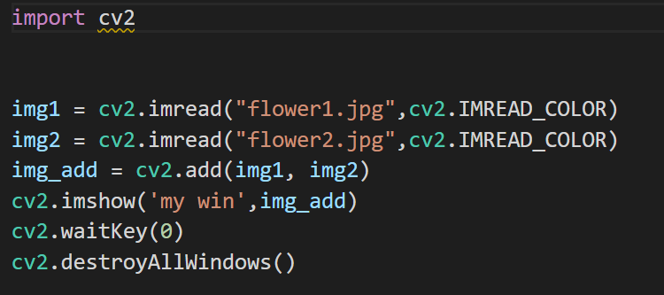
두개의 이미지를 더하기
OpenCV를 이용해서 두개의 이미지를 더하기
cv2.add()

Slide 18
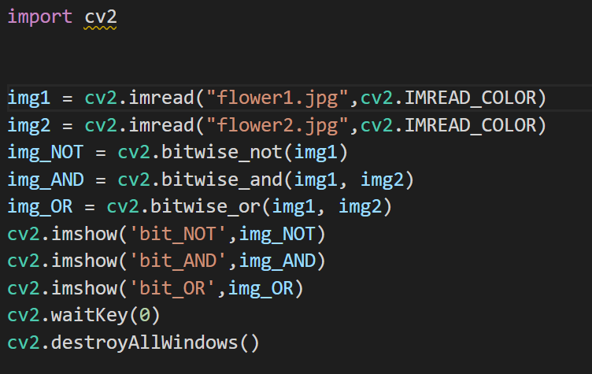
두개의 이미지로 여러가지 bit operation 해보기
OpenCV를 이용해서 두개의 이미지의 bit operation을 수행하기
cv2.bitwise_not
cv2.bitwise_and
cv2.bitwise_or

Slide 19
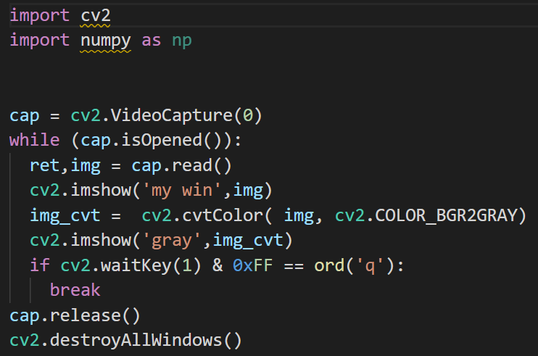
컬러이미지를 그레이 이미지로 바꾸기
OpenCV를 이용해서 컬러이미지를 그레이 이미지로 바꾸기
cap.read()
cv2.VideoCapture()
cv2.cvtColor()
cv2.COLOR_BGR2GRAY

Slide 20
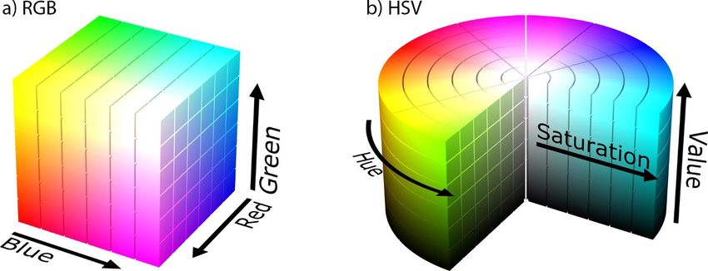
컬러 스페이스 (RGB -> HSV)

Slide 21
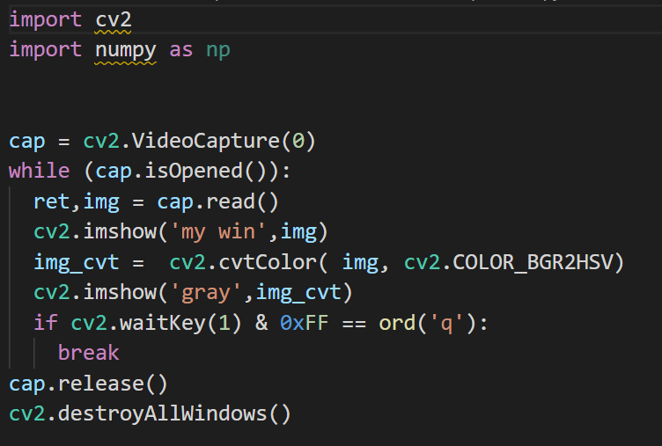
OpenCV 컬러 스페이스 변환
OpenCV를 이용해서 RGB 컬러 스페이스를 HSV 컬러스페이스로 변경
cap.read()
cv2.VideoCapture()
cv2.cvtColor()
cv2.COLOR_BGR2HSV

Slide 22
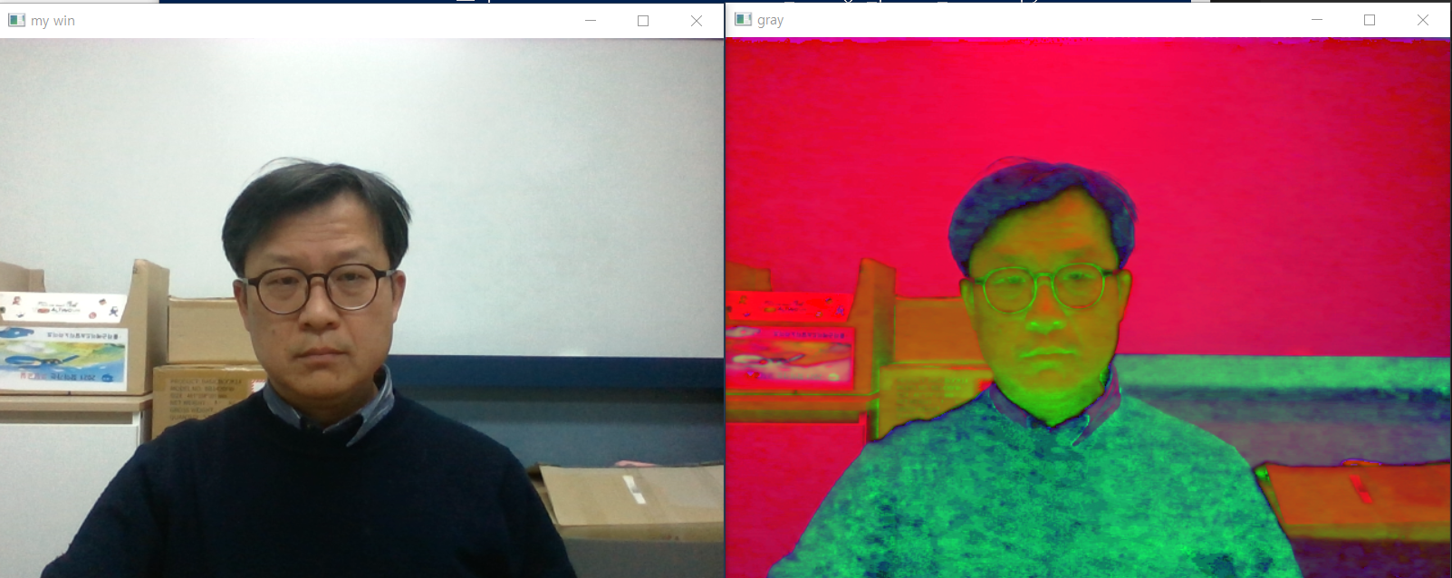
컬러 스페이스 변환 결과

Slide 23
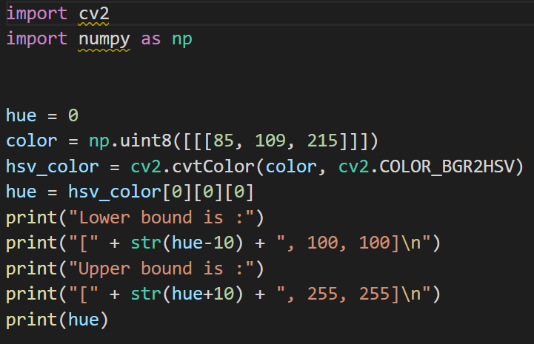
HSV 이미지에서 hue 값 얻기
HSV 이미지 특정 픽셀의 hue값 얻기
color = np.uint8([[[85, 109, 25]]])
cv2.cvtColor()
cv2.COLOR_BGR2HSV
hue = hsv_color[0][0][0]

Slide 24
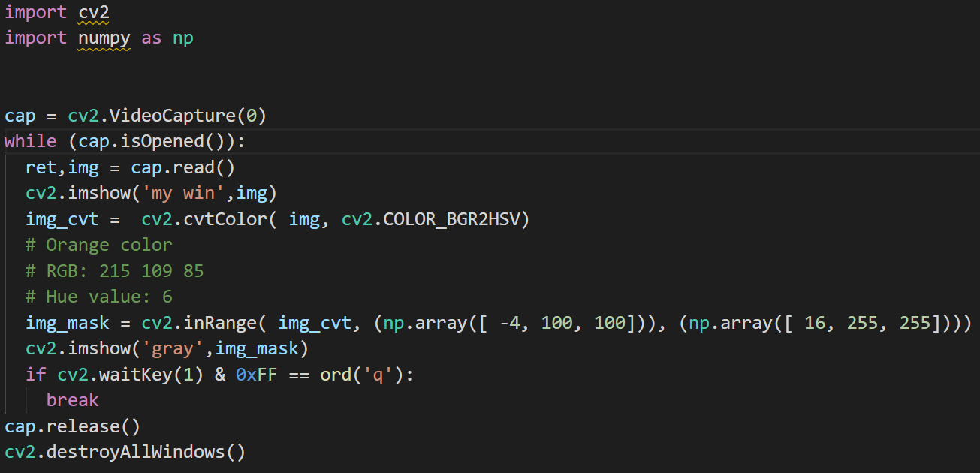
특정 색상 트랙킹
OpenCV \를 이용해서 특정 색상을 추적하기
cv2.cvtColor()
cv2.COLOR_BGR2HSV
cv2.inRange()

Slide 25
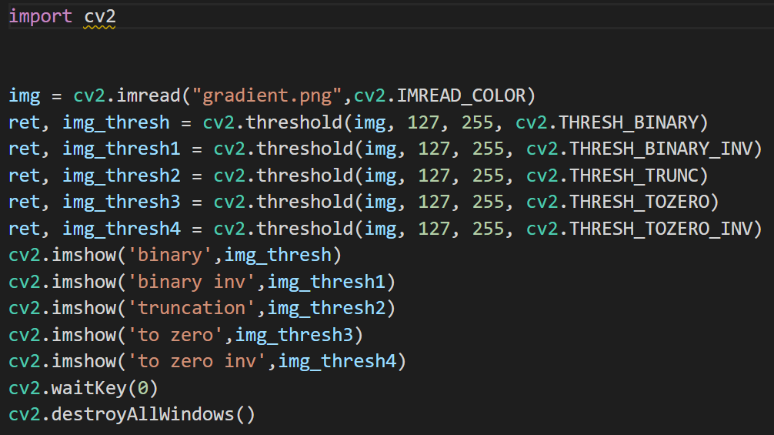
이미지에 threshold값 적용해보기
이미지에 threshold값을 적용해 보기
cv2.threshold(), cv2.THRSH_BINARY, cv2.THRESH_BINARY_INV …

Slide 26
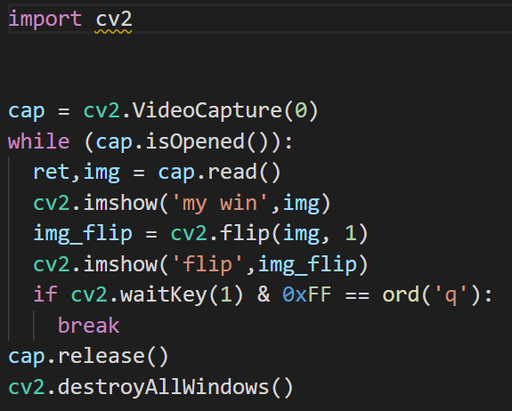
이미지를 상하좌우 뒤집기
이미지에 좌우 혹은 상하로 뒤집기
cv2.flip( , 1) 좌우반전
cv2.flip( , 0) 상하반전

Slide 27
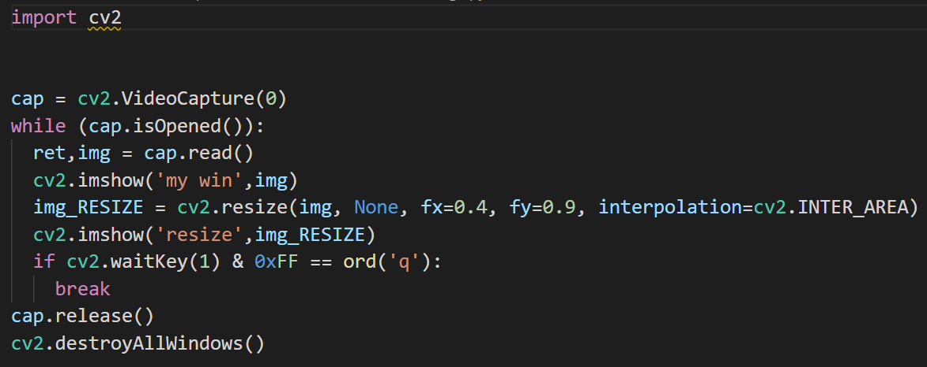
이미지 사이즈를 확대/축소하기
이미지를 확대 혹은 축소하기
cv2.resize(이미지, 매뉴얼사이즈, x factor, y factor, 인터폴레이션)
cv2.INTER_AREA
cv2.INTER_CUBIC
cv2.INTER_LINEAR

Slide 28
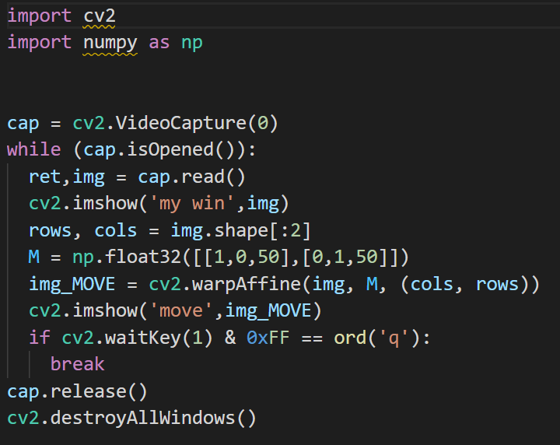
이미지 평행 이동하기
이미지를 상하좌우로 평행이동하기
cv2.warpAffine()

Slide 29
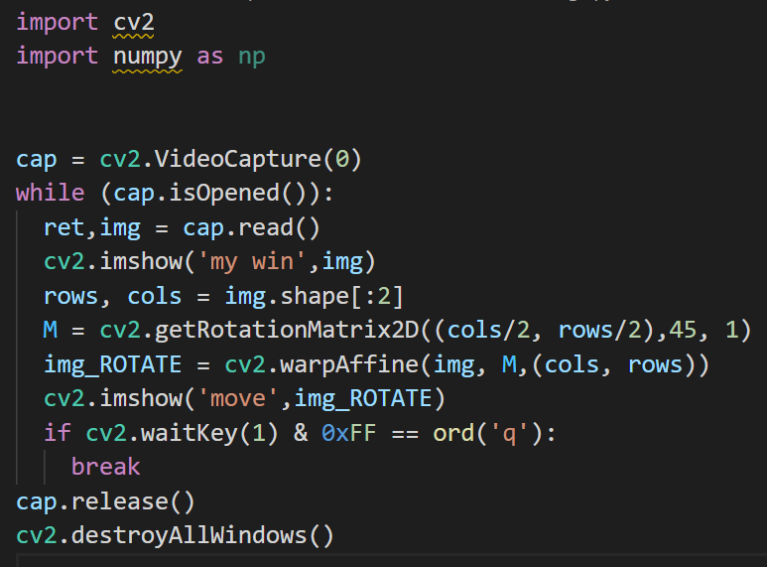
이미지 좌우로 회전하기
이미지를 좌우로 회전하기
cv2.getRotationMatrix2D()
cv2.warpAffine()

Slide 30
소스코드 및 OpenCV 파이썬 튜토리얼 사이트
https://github.com/JD-edu/aiot-pi
위 사이트에서 OpenCV강좌코드.zip 다운로드
OpenCV 파이썬 튜토리얼 사이트
https://opencv-python.readthedocs.io/en/latest/

